Slide 1
構造を確認しましょう。

Slide 2
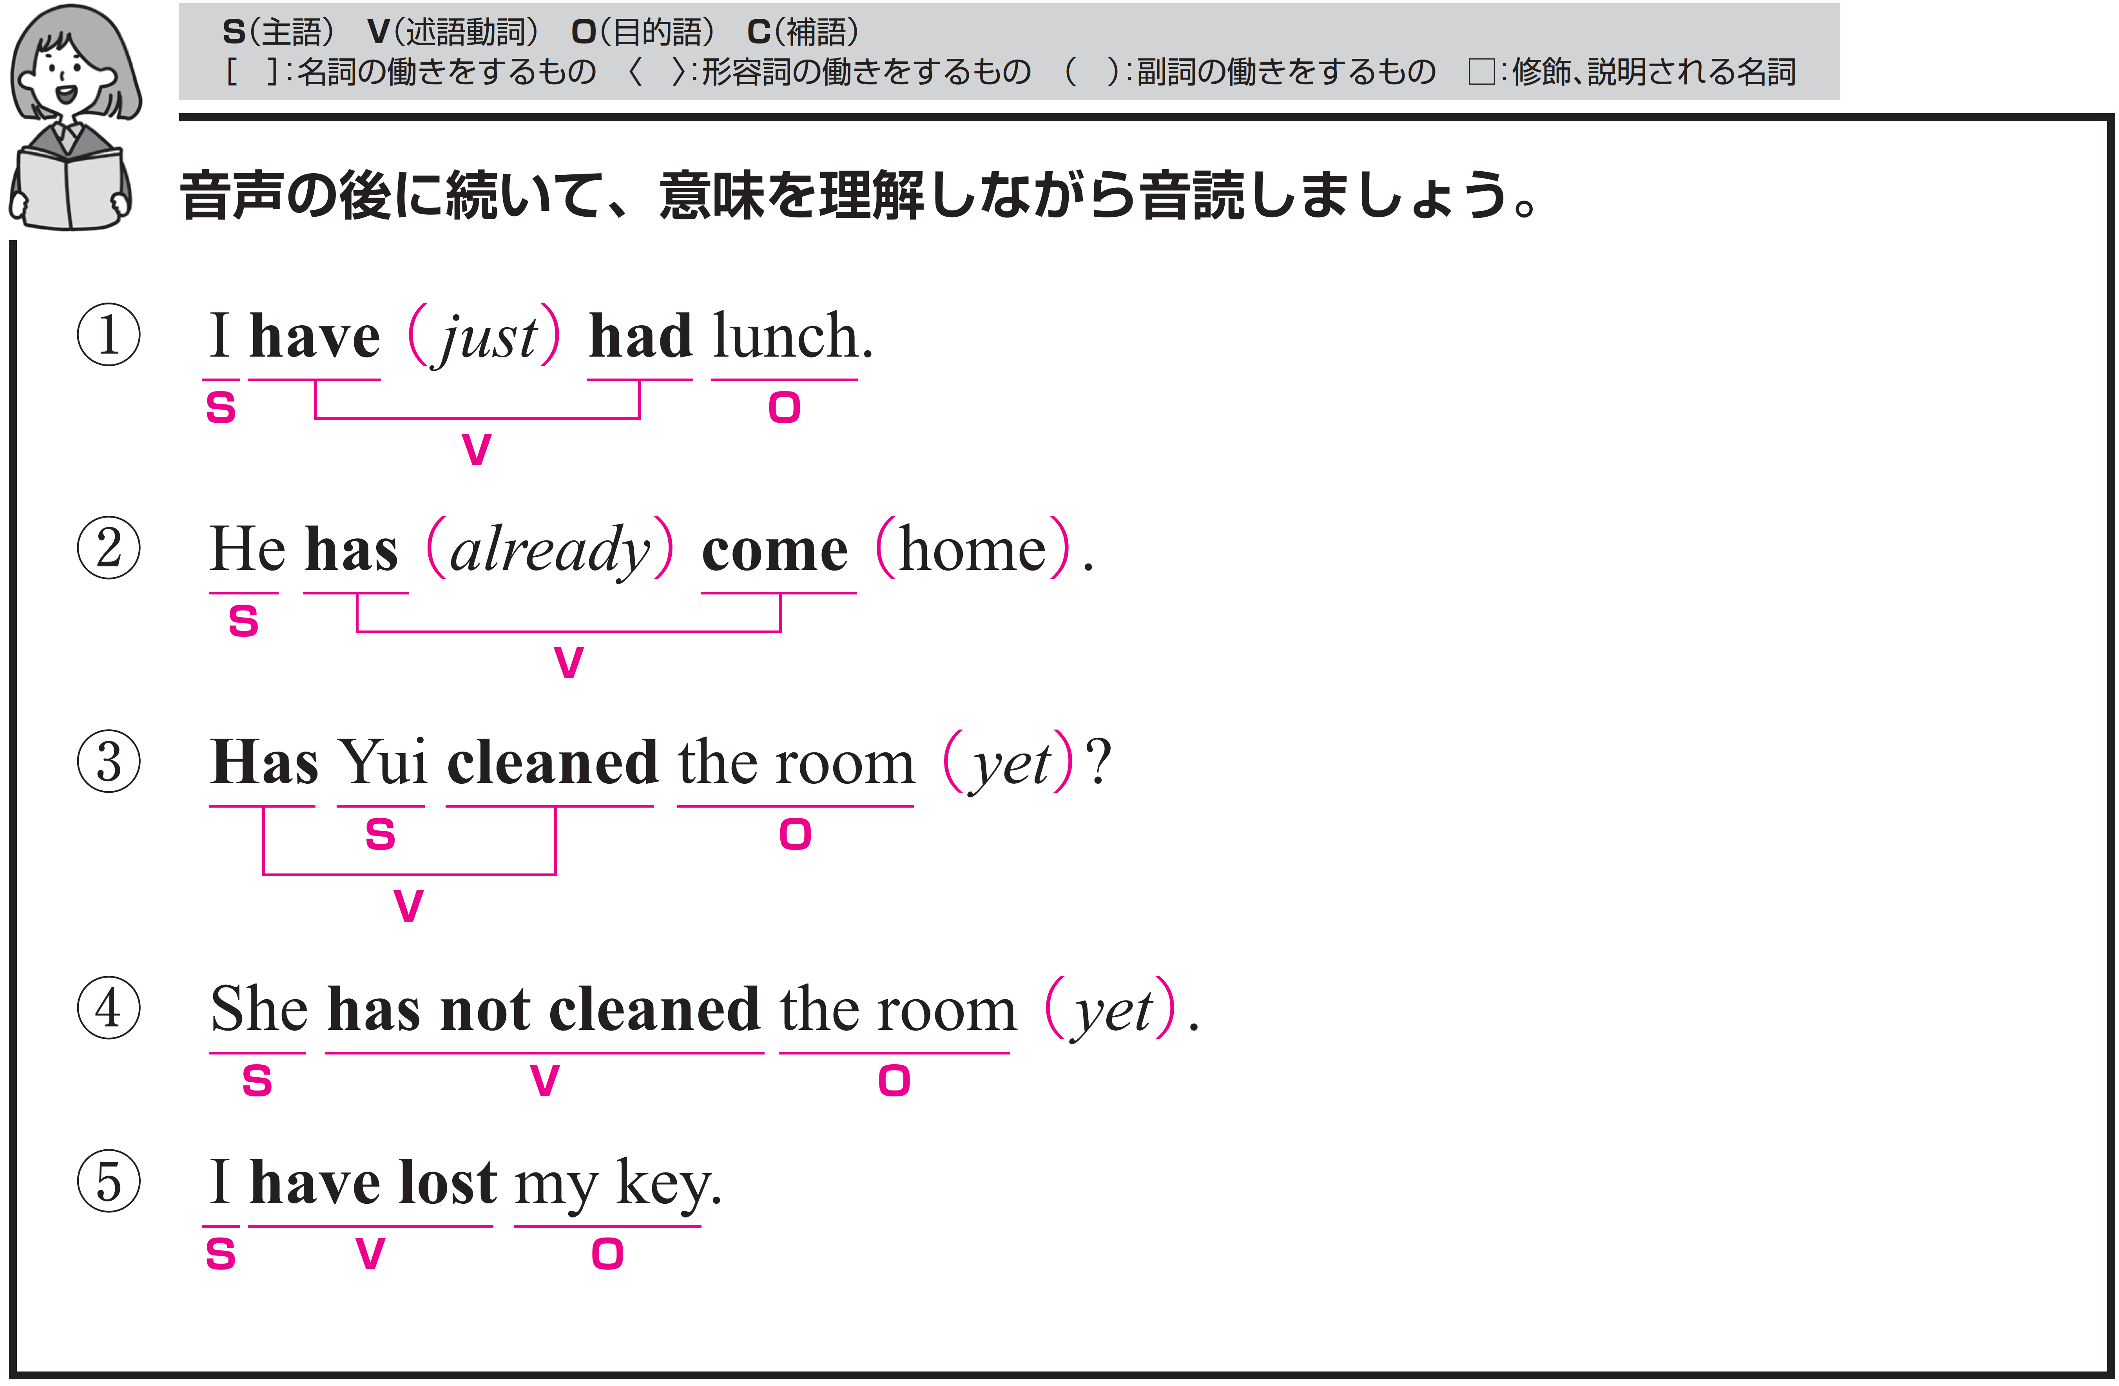
私はちょうど昼食をとったところです。
〇 I がS（主語）、have had がV（動詞）、
lunch が O（目的語）です。
〇 just は副詞です。
「ちょうど、たった今」という意味をもちます。

Slide 3
Target Sentence
FLASH
CARD
PRACTICE！

Slide 4

私は ちょうど
とったところです / 昼食を /
I have just had / lunch. /

Slide 5
I [h---] just [h--] / lunch. /

Slide 6
私は ちょうど
とったところです / 昼食を /

Slide 7
私は ちょうど
とったところです / 夕食を /
I have just had / dinner. /

Slide 8
I [h---] [j---] [h--] / dinner. /

Slide 9
私は ちょうど
とったところです / 夕食を /

Slide 10
私は ちょうど
終えたところです / 宿題を /
I have just finished /
my homework. /

Slide 11
I [h---] [j---] [f-------] /
my homework. /

Slide 12
私は ちょうど
終えたところです / 宿題を /

Slide 13
彼はすでに家に帰ってきました。
〇 He がS（主語）、has come がV（動詞）、
lunch が O（目的語）です。
〇 already は副詞です。
「すでに」という意味をもちます。
〇 home は副詞です。
「家に」という意味をもちます。

Slide 14
Target Sentence
FLASH
CARD
PRACTICE！

Slide 15
彼は すでに 帰ってきました /
家に /
He has already come /
home. /

Slide 16
He [h--] already [c---] /
home. /

Slide 17
彼は すでに 帰ってきました /
家に /

Slide 18
トムは すでに 帰ってきました /
家に /
Tom has already come /
home. /

Slide 19
Tom [h--] already [c---] /
[h---]. /

Slide 20
トムは すでに 帰ってきました /
家に /

Slide 21
彼は すでに 到着しました /
駅に /
He has already arrived /
at the station. /

Slide 22
He [h--] [a------] [a------] /
[a-] the station. /

Slide 23
彼は すでに 到着しました /
駅に /

Slide 24
ユイはもうその部屋を掃除しましたか。
〇 Yui がS（主語）、Has cleaned がV（動詞）、
the room が O（目的語）です。
〇 yet は副詞です。
疑問文で、 「もう～しましたか？」という意味をもちます。

Slide 25
Target Sentence
FLASH
CARD
PRACTICE！

Slide 26
ユイは 掃除しましたか /
その部屋を / もう /
Has Yui cleaned /
the room / yet? /

Slide 27
[H--] Yui [c------] /
the room / yet? /

Slide 28
ユイは 掃除しましたか /
その部屋を / もう /

Slide 29
彼女は 掃除しましたか /
その部屋を / もう /
Has she cleaned /
the room / yet? /

Slide 30
[H--] she [c------] /
the room / [y--]? /

Slide 31
彼女は 掃除しましたか /
その部屋を / もう /

Slide 32
彼女は 洗いましたか /
その皿たちを / もう /
Has she washed /
the dishes / yet? /

Slide 33
[H--] she [w-----] /
the dishes / [y--]? /

Slide 34
彼女は 洗いましたか /
その皿たちを / もう /

Slide 35
彼女はまだその部屋を掃除していません。
〇 She がS（主語）、has not cleaned がV（動詞）、
the room が O（目的語）です。
〇 yet は副詞です。
否定文で、 「まだ～していない」という意味をもちます。

Slide 36
Target Sentence
FLASH
CARD
PRACTICE！

Slide 37
彼女は 掃除していません /
その部屋を / まだ /
She has not cleaned /
the room / yet. /

Slide 38
She [h--] [n--] [c------] /
the room / yet. /

Slide 39
彼女は 掃除していません /
その部屋を / まだ /

Slide 40
彼女は 掃除していません /
彼女の部屋を / まだ /
She has not cleaned /
her room / yet. /

Slide 41
She [h--] [n--] [c------] /
[h--] room / [y--]. /

Slide 42
彼女は 掃除していません /
彼女の部屋を / まだ /

Slide 43
彼女は 読んでいません /
この本を / まだ /
She has not read /
this book / yet. /

Slide 44
She [h--] [n--] [r---] /
this book / [y--]. /

Slide 45
彼女は 読んでいません /
この本を / まだ /

Slide 46
私は私の鍵をなくしてしまいました。
〇 I がS（主語）、have lost がV（動詞）、
my key が O（目的語）です。

Slide 47
Target Sentence
FLASH
CARD
PRACTICE！

Slide 48
私は なくしてしまいました / 私の鍵を /
I have lost / my key. /

Slide 49
I [h---] [l---] / my key. /

Slide 50
私は なくしてしまいました / 私の鍵を /

Slide 51
私は なくしてしまいました / 新しいかばんを /
I have lost / a new bag. /

Slide 52
I [h---] [l---] / a new bag. /

Slide 53
私は なくしてしまいました / 新しいかばんを /

Slide 54
彼は なくしてしまいました / 新しいかばんを /
He has lost / a new bag. /

Slide 55
He [h--] [l---] / a new bag. /

Slide 56
彼は なくしてしまいました / 新しいかばんを /

